Slide 1
TIẾNG VIỆT 2
Tập 2
Tuần 35
Ôn tập cuối năm – Tiết 9&10

Slide 2




KHỞI ĐỘNG

Slide 3


Slide 4
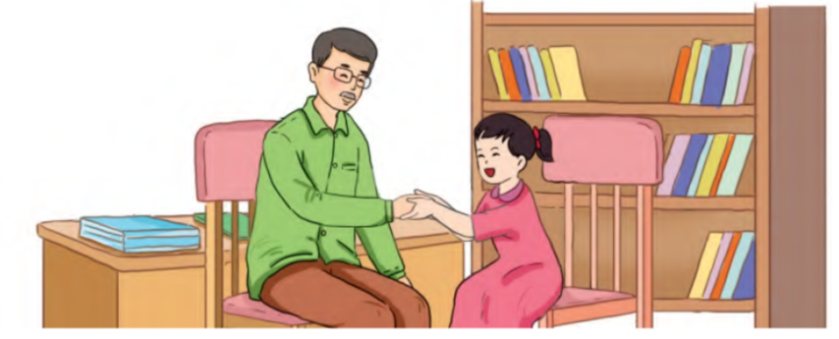
Đọc thầm và làm bài tập
Em muốn làm cô giáo

Slide 5
Luyện đọc
Em muốn làm cô giáo
Trưa ấy, Hà đến gặp thầy hiệu trưởng. Thầy vui vẻ hỏi:
Em có việc gì đấy?
Hà ngồi trên ghế đối diện với thầy. Em nói chậm rãi, rành rọt, như người lớn:
- Thưa thầy, em muốn sau này sẽ làm cô giáo dạy ở trường mình ạ.

Slide 6
2. Hà tưởng thầy hiệu trưởng sẽ cười, nhưng thầy lại hỏi:
Em chắc chắn nhé?
Hà gật đầu quả quyết:
Em xin hứa sẽ làm mọi việc để giúp thầy ạ!
3. Nghe Hà hứa, thầy hiệu trưởng gật đầu. Thầy đưa bàn tay ra. Hai bàn tay nhỏ bé của Hà nắm lấy tay thầy. Hai thầy trò cùng cười. Em sẽ là cô giáo. Thật tuyệt!
Theo KU-RÔ-YA-NA-GI (Phí Văn Gừng dịch)

Slide 7



Chậm rãi: hơi chậm, không vội vàng
Rành rọt: nói rất rõ ràng
Quả quyết: khẳng định chắc chắn, thể hiện sự quyết tâm

Slide 8

ĐỌC HIỂU

Slide 9

?
1. Đánh dấu ✓ vào trước câu trả lời đúng:
a. Hà xin gặp thầy hiệu trưởng để làm gì?
Để bày tỏ ước mơ sau này trở thành cô giáo của trường.
Để được ngồi đối diện với thầy.
Để được bắt tay thầy.
✓
?
?
?

Slide 10

?
1. Đánh dấu ✓ vào trước câu trả lời đúng:
b. Sau khi nghe Hà nói, thầy hiệu trưởng tỏ thái độ thế nào?
Thầy tỏ ra bất ngờ trước ý kiến của Hà.
Thầy mỉm cười trước ý kiến ngộ nghĩnh của Hà.
Thầy hỏi lại, rồi bắt tay Hà.
?
?
?
✓

Slide 11


c. Bộ phận in đậm trong câu:
“Trưa ấy, Hà đến gặp thầy hiệu trưởng” trả lời cho câu hỏi nào?
?
?
Ở đâu?
✓
Khi nào?
?
Vì sao?

Slide 12
d. Câu nào dưới đây thể hiện quyết tâm của Hà?
Em xin hứa sẽ làm mọi việc để giúp thầy ạ!
Em chắc chắn nhé?
Thật tuyệt!
?
✓
?
?

Slide 13

2. Viết 1 – 2 câu nhận xét về bạn Hà.
Bạn Hà rất mạnh dạn, tự tin. Bạn rất thích trở thành cô giáo.
Bạn Hà là một học sinh lễ phép, lịch sự. Bạn rất yêu quý thầy hiệu trưởng.

Slide 14
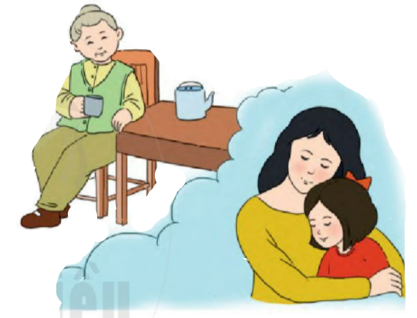
Nghe – viết: Mùa đông nắng ở đâu? (2 khổ thơ đầu)
Mùa hè nắng ở nhà ta
Mùa đông nắng đi đâu mất?
Nắng ở xung quanh bình tích
Ủ nước chè tươi cho bà
Bà nhấp một ngụm rồi “khà”
Nắng trong nước chè chan chát.

Slide 15

Luyện viết từ khó
bình tích
ngụm
chan chát

Slide 16

Học sinh viết bài vào vở LUYỆN VIẾT

Slide 17

2. Chọn 1 trong 2 đề:
a. Viết một đoạn văn ngắn về cô giáo (hoặc thầy giáo) lớp 2 của em.
Gợi ý:
Cô giáo (thầy giáo) lớp em tên gì?
Điều em nhớ nhất ở cô (thầy) trong năm học là gì?
Nói lời cảm ơn và lời chúc cô (thầy) hoặc lời hứa với cô (thầy).
b. Viết một đoạn văn ngắn về người thân của em.

Slide 18


Học sinh viết bài vào vở ô li

Slide 19

HỌC SINH TRÌNH BÀY TRƯỚC LỚP

